Slide 1


J+D│2024│Linguagens de programação - Programação WEB
UFCD 10788
Fundamentos da linguagem SQL
António Fonseca / Agosto 2024

Slide 2
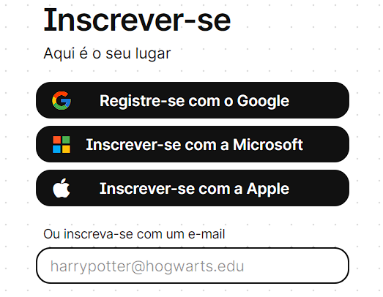
Padlet (Atividade #01)
─ Se ainda não o fez, aceda à ferramenta em linha [online] Padlet e efetue o registo na mesma.
https://padlet.com/auth/signup
─ Este registo vai permitir uma melhor identificação dos autores das publicações no Padlet da nossa ufcd.
https://padlet.com/aimfonseca/10788_SQL

Slide 3
Modelação de Dados
─ Uma entidade é qualquer coisa, objeto, pessoa, organização, sobre a qual se pretendem registar dados ou informação.
─ Cada entidade é composta por atributos.
─ Os atributos são caraterísticas ou propriedades que interessa considerar relativamente a uma entidade.
─ Exemplos:
- Entidade: Cliente
- Atributos: Codigo_Cliente, Nome_Cliente, Morada_Cliente, Telefone_Cliente, …
─ Em relação aos atributos de uma entidade, há ainda a considerar o seu domínio.
─ O domínio de um atributo corresponde ao conjunto de valores que esse atributo pode assumir.

Slide 4
Modelação de Dados
─ Os domínios podem ser constituídos por nomes (de pessoas, de empresas, …), outros são valores numéricos (idade, quantidade, preço total, …) e outros ainda são datas.
- O mesmo se passa com as variáveis (identificadores) utilizadas em linguagens de programação, uma das quais já estudada neste percurso de formação… certo?
─ Uma base de dados consiste numa coleção de dados estruturados, organizados e armazenados de forma persistente por uma aplicação informática.
─ Um Sistema de Gestão de Bases de Dados (SGBD) [do inglês, Database Management System - DBMS] é um programa, ou conjunto de programas, que fornece a interface entre a base de dados e o utilizador (pessoa ou aplicação) desses dados.
─ Sobre as entidades que são definidas num determinado projeto, é possível (senão obrigatório…) estabelecer relações ou relacionamentos entre essas entidades.

Slide 5
Modelação de Dados
─ Se a base de dados seguir o modelo relacional (modelo matemático rigoroso, apresentado em 1970 por EF Codd) é conhecida por base de dados relacional.
─ Neste caso, o SGBD passa a ser um sistema de gestão de bases de dados relacional (SGBDR).

Slide 6

Relacionamentos entre Entidades
─ Participação obrigatória: se uma entidade tem que participar no relacionamento com uma outra entidade com, pelo menos, uma ocorrência.
─ Exemplo:
- Considerem-se as duas entidades, Funcionário e Departamento;
- Sobre estas entidades afirmamos que “cada funcionário trabalha (obrigatoriamente) em um e só um departamento”;
- Representação do diagrama E-R:

Slide 7

Relacionamentos entre Entidades
─ Exemplo:
- Considerem-se as duas entidades, Funcionário e Departamento;
- Sobre estas entidades afirmamos que “cada funcionário trabalha (obrigatoriamente) em um e só um departamento e que cada departamento tem que ter (obrigatoriamente) um funcionário (podendo ter vários)”;
- Representação do diagrama E-R:

Slide 8
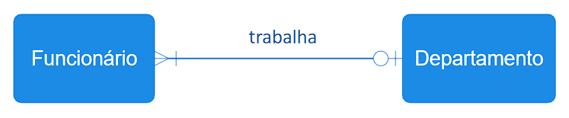
Relacionamentos entre Entidades
─ Participação opcional: se uma entidade não tem que participar, obrigatoriamente, no relacionamento com uma outra entidade.
─ Exemplo:
- Considerem-se as duas entidades, Funcionário e Departamento;
- Sobre estas entidades afirmamos que “alguns funcionários podem não estar ligados a nenhum departamento, mas cada departamento por ter um ou vários funcionários”;
- Representação do diagrama E-R:

Slide 9
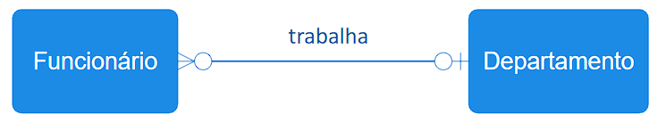
Relacionamentos entre Entidades
─ Exemplo:
- Considerem-se as duas entidades, Funcionário e Departamento;
- Sobre estas entidades afirmamos que “cada funcionário pode trabalhar em um ou nenhum departamento e que cada departamento pode ter zero ou vários funcionários”;
- Representação do diagrama E-R:

Slide 10
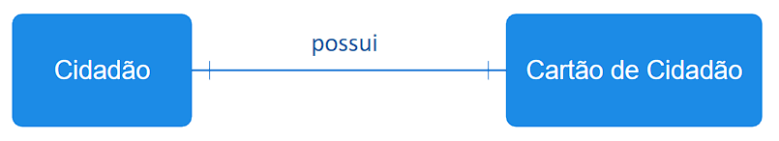
Relacionamentos entre Entidades
─ Consolidar (com outros exemplos)
─ Faça a leitura das seguintes situações quanto à cardinalidade e participação das entidades.
- Um cidadão tem um e só um cartão de cidadão (participação obrigatória).
- Um cartão de cidadão pertence a um e só um cidadão (participação obrigatória).

Slide 11
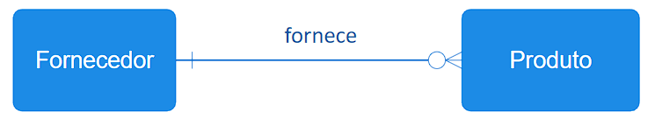
Relacionamentos entre Entidades
─ Consolidar (com outros exemplos)
- Um fornecedor pode fornecer 0 ou vários produtos (participação opcional).
- Um produto é fornecido por um e só um fornecedor (participação obrigatória).

Slide 12
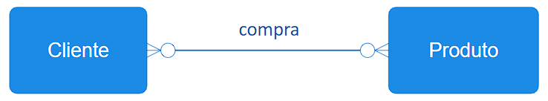
Relacionamentos entre Entidades
─ Consolidar (com outros exemplos)
- Um cliente pode comprar 0 ou vários produtos (participação opcional).
- Um produto pode ser comprado por 0 ou vários clientes (participação opcional).

Slide 13
Referências
─ Livro “Programação e Sistemas de Informação”, Artur Augusto Azul, Porto Editora – caps. 12 e 13;
─ Livro “SQL”, Luís Damas, Editora FCA (6ª edição);
─ Livro “Desenho de Bases de Dados e Linguagem SQL”, José António Carriço, António João Carriço, Edições Chambel, 2004.
─ https://adacomputerscience.org/topics/databases?examBoard=ada&stage=all

